Slide 1
Energía térmica
Por: Nicolas blanco González

Slide 2
¿Qué es ?
La energía térmica o energía calorífica es la parte de la energía interna de un sistema termodinámico en equilibrio que se proporciona a su temperatura absoluta y se incrementa o disminuye por transferencia de energía, generalmente en forma de calor o trabajo, en procesos termodinámicos

Slide 3
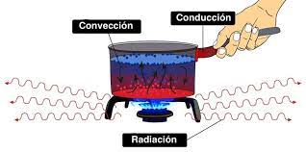
Ejemplos
El Sol.
La bomba atómica.
Los termos caseros.
Los hornos de cocción.
El cuerpo humano.

Slide 4
Como se descubrió ?
La energía térmica es aquella producida por las fuentes energéticas que generan calor y por medio de contacto con combustibles o por efecto de los mecanismos de transmisión de calor, pueden transmitir suficiente energía para llegar a incendiar un material combustible gracias a las investigaciones de Rudolph Clausius y William Rankine

Slide 5
Quien descubrió la energía térmica?
aparecieron por primera vez en los trabajos de Rudolph Clausius y William Rankine, en la segunda mitad del siglo XIX, y con el tiempo sustituyó a los términos trabajo interior, trabajo interno y energía intrínseca empleados habitualmente en esa época

Slide 6
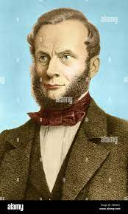
Quien es Rudolph Clausius?
Rudolf Julius Emmanuel Clausius​, fue un físico y matemático alemán, considerado uno de los fundadores centrales de la ciencia de la termodinámica.​ En su nueva formulación del principio de Sadi Carnot, conocido como ciclo de Carnot, además propuso la teoría del calor sobre una base más sólida y más verdadera

Slide 7
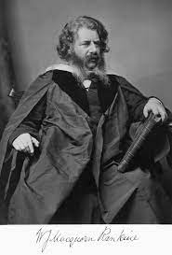
Quien es William Rankine?
William John Macquorn Rankine fue un ingeniero y físico escocés. Junto con Rudolf Clausius, William Thomson, fue uno de los pioneros de la termodinámica, y se enfocó particularmente en la primera de las tres leyes de esta rama de la física

Slide 8
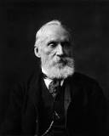
Quien es William Thomson?
Es uno de los científicos que más contribuyó a modernizar la física. Es especialmente conocido por haber desarrollado la escala de temperatura Kelvin. Recibió el título de barón Kelvin en honor a los logros alcanzados a lo largo de su carrera este ultimo colaboro con William rakine

Slide 9
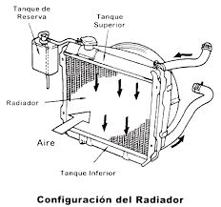
Donde se puede encontrar ??
La energía térmica es aquella que está contenida dentro de un objeto o una estructura proporcionándole su temperatura. Esta energía está asociada al calor y el ejemplo más claro es el del radiador que contiene este tipo de energía que es la que logra que ese artículo emita una temperatura elevada

Slide 10


